Slide 1
Коррекционно-развивающая работа с детьми старшего дошкольного возраста по методическому пособию «Волшебные обводилки» Г. М. Зегебарт, О. С. Ильичевой
МБДОУ «Детский сад «СОЛНЫШКО»
Подготовила:
Воспитатель
Багинова Н.Ю.

Slide 2
Вы когда-нибудь пробовали застегнуть пуговицы замерзшими пальцами?
Тогда вы понимаете, как важна способность хорошо владеть руками.
Вы обращали внимание, как ребенок держит карандаш,
насколько ловко застегивает пуговицы?

Slide 3
У многих детей отмечается недостаточность двигательных навыков: скованность, плохая координация, неполный объем движений, нарушение их произвольности; недоразвитие мелкой моторики и зрительно-двигательной координации: неловкость, несогласованность движений рук.
Нарушение моторики отрицательно сказываются на развитии познавательной деятельности ребенка. Несовершенство тонкой двигательной координации кистей и пальцев рук затрудняет овладение письмом и рядом других учебных и трудовых навыков.

Slide 4
Методика «Волшебные обводилки» (авторы Г.М.Зегебарт, О.С.Ильичева) дает возможность с помощью специальных упражнений развивать графомоторные навыки, навыки тонкой моторики рук.
Это облегчает процесс овладения навыками не только рисования, но и письма и чтения и служит профилактикой дислексии и дисграфии.
В основе методики – «Гимнастика для мозга», упражнения в которых направлены на одновременные, но разнотипные движения рук. Именно они формируют высокий уровень саморегуляции ребенка и создают и развивают иные связи в коре головного мозга.

Slide 5
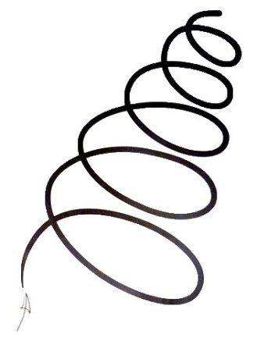
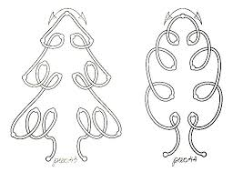
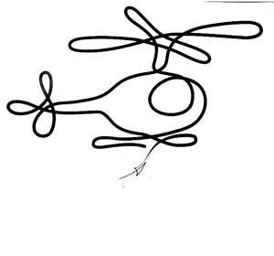
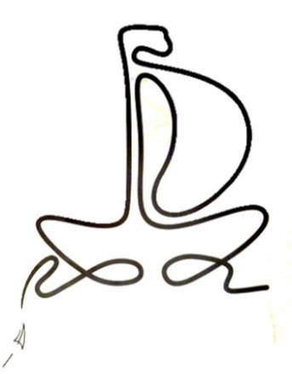
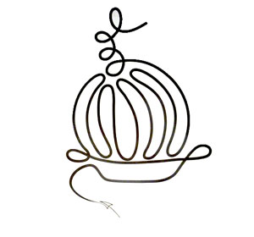
Основная цель – сформировать у детей предпосылки, необходимые для осуществления любой и особенно учебной деятельности, которая требует развития двигательной сферы (крупных и мелких движений), развития внимания, памяти, пространственного восприятия, речи и мышления, волевых усилий. Кроме того, важны и навыки планирования и самоконтроля. Все эти и иные психофизиологические качества могут быть в значительной мере улучшены при систематической и целенаправленной работе с ребенком по данной теме.

Slide 6
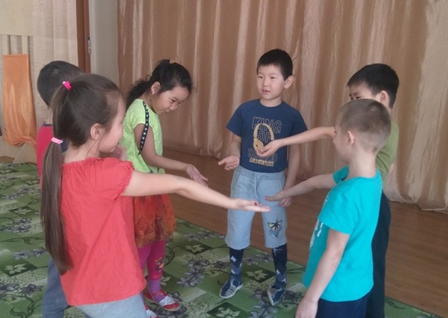
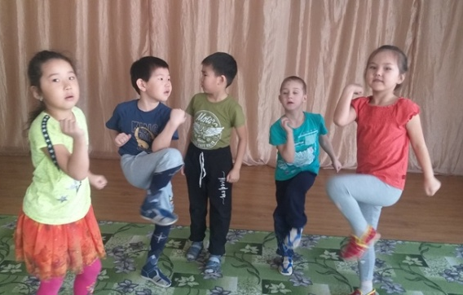
Алгоритм занятия:
1. Приветствия для поднятия настроения
Разминка (дыхательные упражнения в сочетании с различными движениями тела на растяжку мышц)
- Ритмирование (перекрестные и односторонние движения, сопровождающиеся звуками, хлопками)

Slide 7
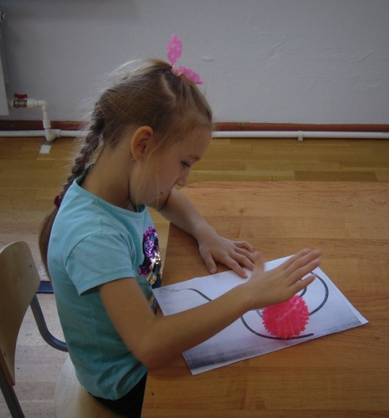
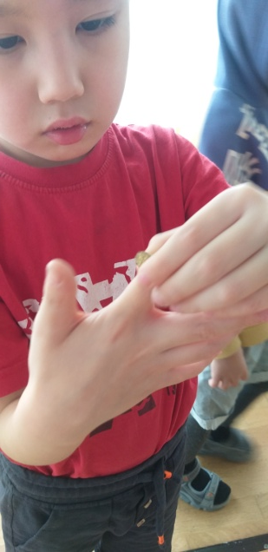
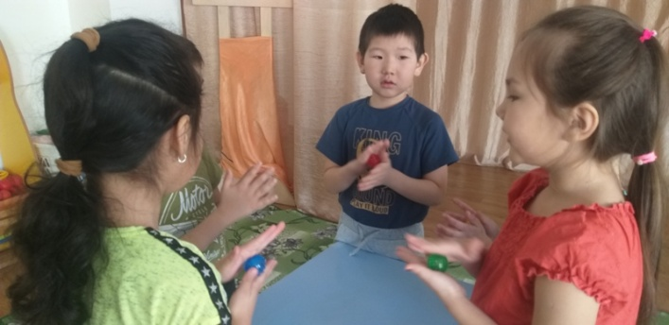
Массаж и самомассаж
подушечек пальцев и рук,
фаланг пальцев (с массажными
мячиками и колечками СУ-ДЖОК)
А также растирание рук, головы
Сочетание таких упражнений, как
пальчиковая гимнастика,
самомассаж, с упражнениями
по коррекции звукопроизношения
позволяет повысить эффективность коррекционно-развивающей работы.

Slide 8
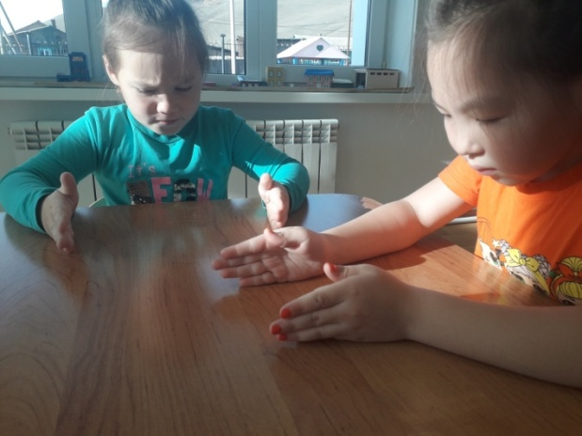
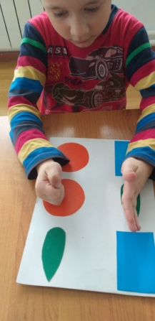
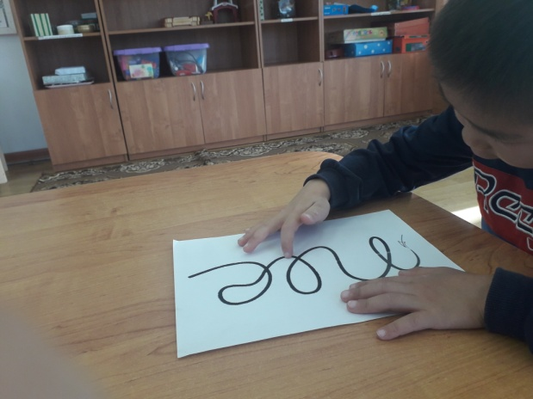
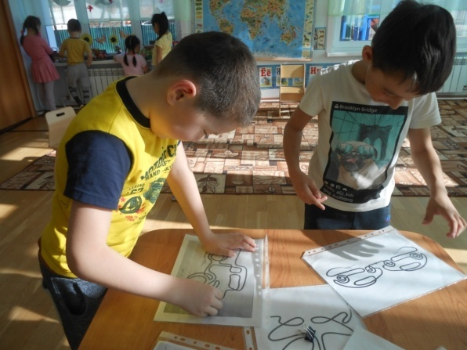
3. Упражнения для развития мелкой моторики, межполушарного взаимодействия
4. Упражнения для развития графомоторных навыков (это сами обводилки)

Slide 9
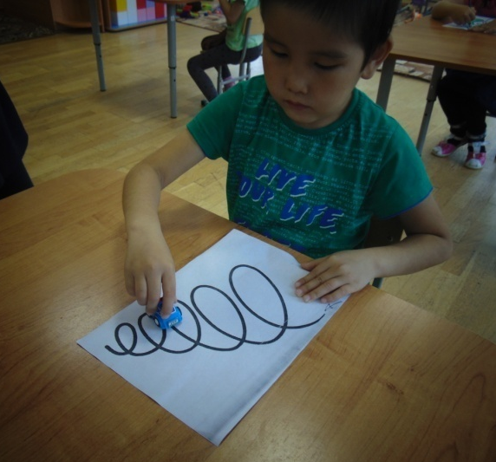
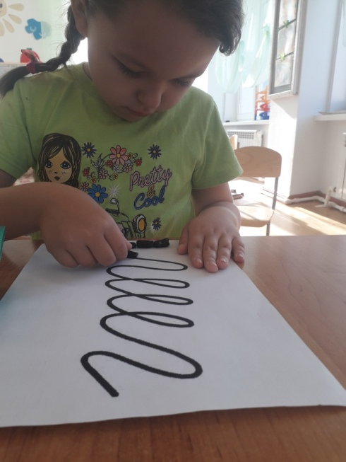
На первом этапе ребенок обводит рисунки пальцем, кистью руки, незаточенным концом карандаша, а затем постепенно вводятся другие упражнения по обводке контуров - катание маленькой машинки, катание мячиком су-джок, фишками, выкладывание по контуру предметами.

Slide 10
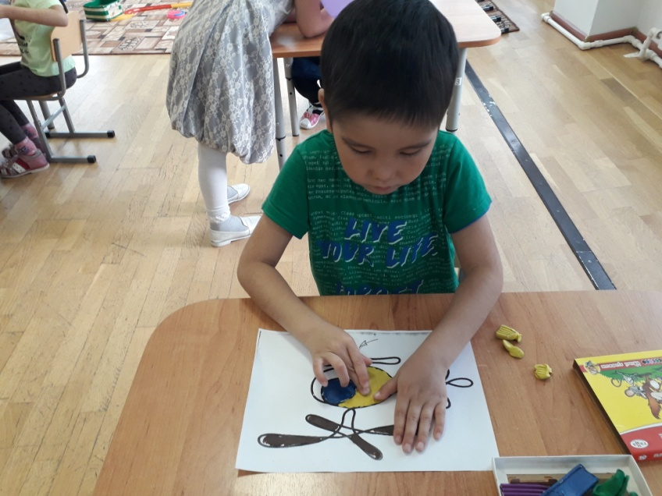
Освоив упражнения одной рукой, ребенок переходит к усложненному варианту, когда он обводит узоры синхронно пальчиками обеих рук.
А затем ребята копируют узоры и раскрашивают, дополняют их с применением нетрадиционных техник (пластилинография, рисование солью, ит.д.)

Slide 11
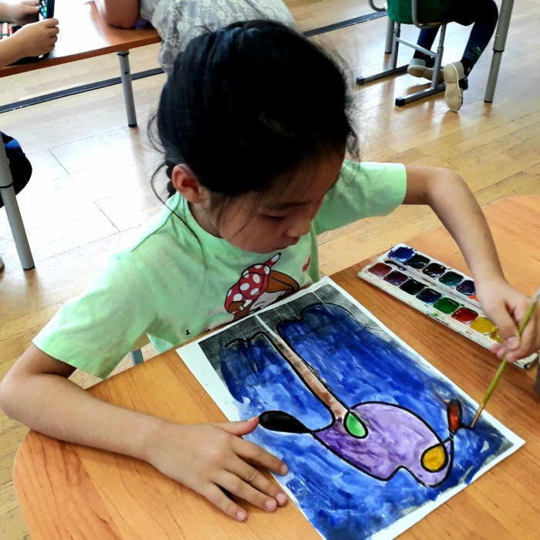
5. Упражнения на расслабление, психогимнастика
6. И в конце занятия Прощание, итоги.

Slide 12
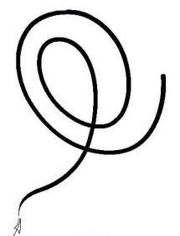
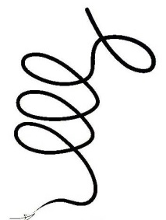
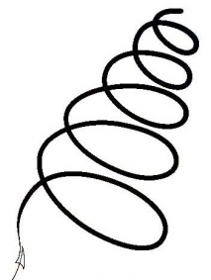
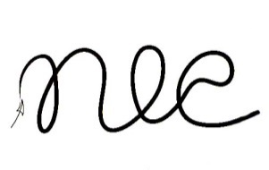
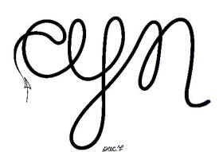
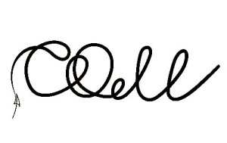
ТИПЫ РИСУНКОВ Рисунки 1-10
Предназначены для работы на начальных этапах занятий с детьми всех возрастов. Маленькие дети (3-4 года)и дети с пониженным мышечным тонусом работают только этими образцами. Начинать работу следует с обведения рисунка пальцем (кистью руки), а затем постепенно вводить другие упражнения по обводке контуров. Обводить рисунки можно как в вертикальной, так и горизонтальной плоскостях. Сначала предложите ребенку обводить отдельные части рисунка
рис.1
рис.2
рис.3
рис.4
рис.5
рис.6
рис.7
рис.8
рис.9
рис.10
незаточенным концом карандаша. Следующий этап – катание маленькой машинки (фишки от настольно-печатной игры) по контурам горизонтально расположенных. После того, как ребенок научиться обводить весь контур, не останавливаясь, можно переходить к непосредственному копированию рисунка. На первых этапах – лишь отдельных частей образца, потом можно увеличить объем работы.

Slide 13
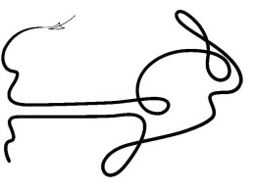
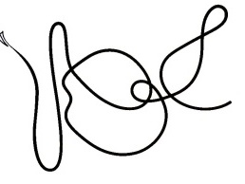
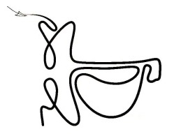
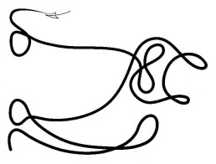
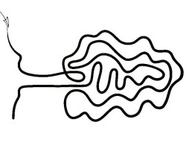
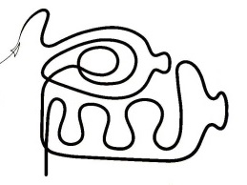
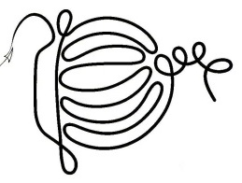
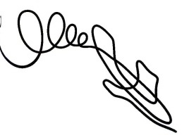
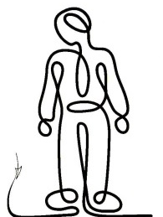
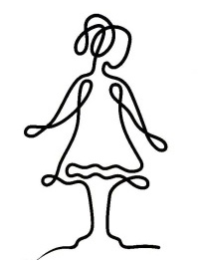
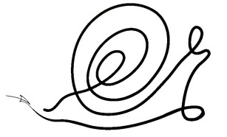
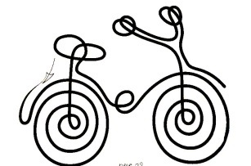
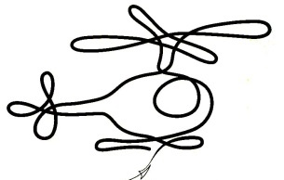
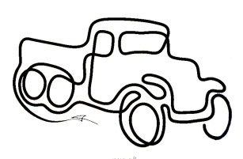
Рисунки 11-24
рис.11
рис.12
рис.13
рис.14
рис.15
рис.16
рис.17
рис.18
рис.19
рис.20
Предназначены для работы с детьми, начиная с 5 лет. Для работы с этой группой рисунков необходимо предложить ребенку предварительно скопировать предлагаемый образец и заполнить полученное изображение – раскрасить, заштриховать, нарисовать линии по внутреннему и внешнему контуру и заполнить эту линию.
рис.21
рис.22
рис.23
рис.24

Slide 14
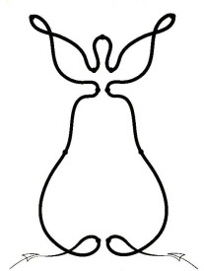
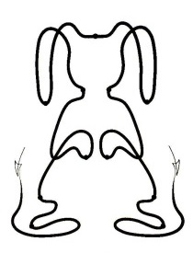
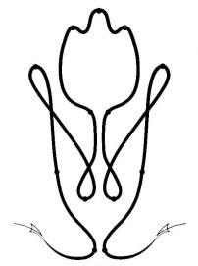
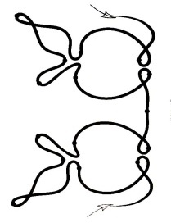
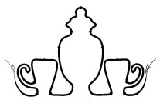
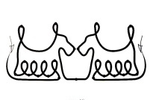
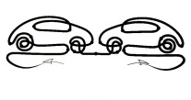
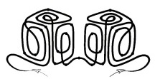
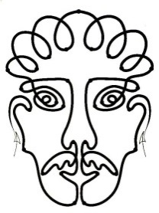
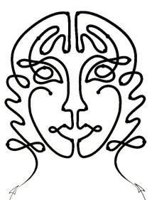
Рисунки 25-34
Симметричные образцы предназначены в первую очередь для синхронизации работы обеих рук: ребенок выполняет упражнения непосредственно по образцам, без предварительного копирования. Ребенок действует двумя руками одновременно как в горизонтальном, так и вертикальном расположении рисунка. Выполнять упражнения по этим рисункам рекомендуется с детьми 5 – 6 летнего возраста: ребенок обводит пальцами, пальцами обеих рук (для контроля есть точки), затем можно обвести рисунок фишками. Копирование одновременно обеими руками не предусмотрено, но можно взять и скопировать рисунок в одном направлении для последующего его преображения.
рис.25
рис.26
рис.27
рис.28
рис.29
рис.30
рис.31
рис.32
рис.33
рис.34

Slide 15
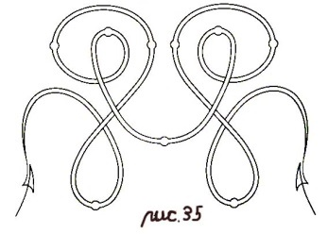
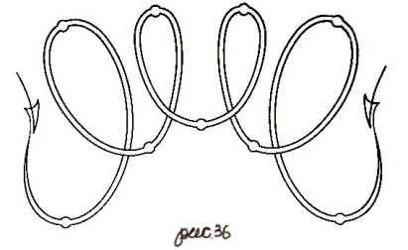
Рисунки 35-46
Образцы предназначены для работы с детьми 6 лет и старше. Упражнения заключаются в одновременном прорисовывании линии внутри полого контура обеими руками, но в разных направлениях (по стрелкам). Для контроля на отдельных симметричных участков рисунков отмечены точки, которые обе руки должны пройти одновременно. Рисунки не предназначены для копирования, однако при желании детей их можно скопировать любым их предложенных выше способов.

Slide 16
В ИТОГЕ - ОТЛИЧНЫЕ РЕЗУЛЬТАТЫ
За период с 2023 года по 2024 год
По тесту «рисование фигуры человека» высокий уровень увеличился на 7,7%, низкий уменьшился на 38,5%.
По тесту «срисовывание группы точек» высокий уровень увеличился на 30,8 %, низкий уменьшился на 38,5%
По тесту «подражание письменным буквам» высокий уровень увеличился на 330,7%,низкий уменьшился на 61,5%
По методике «вырезание круга по контуру» оценка «отлично» увеличилась с 0 баллов до 3 баллов, оценка «плохо» - с 3 баллов понизилась до 0 баллов.
Занятия по программе "Волшебные обводилки" способствуют развитию пространственных представлений, внимания, памяти, волевой сферы.
Все это создает предпосылки для успехов в дальнейшем обучении.

